Slide 1





UBND PHƯỜNG BỒ ĐỀ
TRƯỜNG TIỂU HỌC ÁI MỘ B
Viết ( Nghe viết )
EM YÊU MÙA HÈ

Slide 2
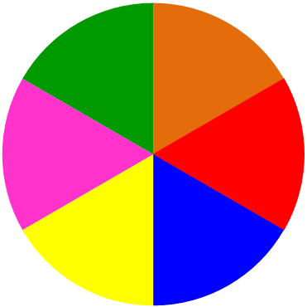
TIẾNG VIỆT
TROØ CHÔI: SAÉC MAØU EM YEÂU
Điền s hay x
….im tím
Điền r hay d
...ung ….inh
Điền ch hay tr
dắt ….âu
s
r r
tr
Điền l hay n
….ưng đồi
Điền v hay d
….ừa thả
Điền at hay ac
gió m….
l
v
át
BẮT ĐẦU NÀO

Slide 3
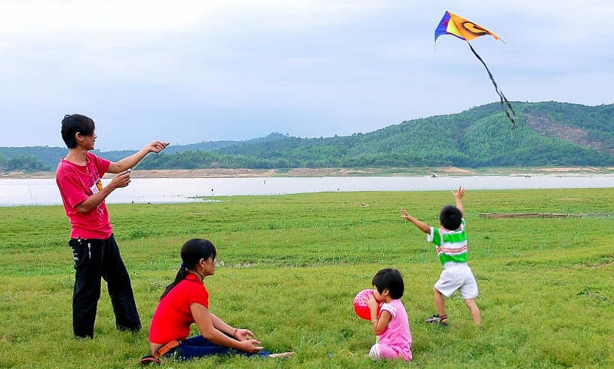

Slide 4
TIẾNG VIỆT
Bài 1: NGÀY GẶP LẠI (T3)
1. Nghe – Viết.
EM YÊU MÙA HÈ
Em yêu mùa hè, Có hoa sim tím Mọc trên đồi quê, Rung rinh bướm lượn.
Thong thả dắt trâu Trong chiều nắng xế, Em hái sim ăn Trời, sao ngọt thế!
Gió mát lưng đồi, Ve ngân ra rả, Trên cao lưng trời Diều ai vừa thả.
Em yêu mùa hè Có trái sim ngọt, Em yêu đồi quê Có cơn gió mát.
Nguyễn Thanh Toàn

Slide 5
2. Viết từ khó.
sim, lượn, dắt, xế, lưng, mát.
3. Đổi vở, soát lỗi cho nhau.
Hai bạn trong bàn đổi vở và soát lỗi cho nhau.

Slide 6
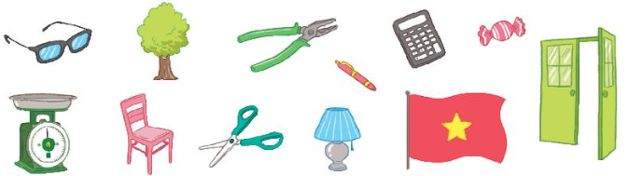
4. Luyện tập.
Viết tên sự vật bắt đầu bằng c hoặc k trong các hình dưới đây:
Kẹo
kính
kìm
cây
cửa
cân
kéo
cờ

Slide 7
4. Luyện tập.
Tìm thêm từ ngữ chỉ sự vật, hoạt động có tiếng bắt đầu bằng c hoặc k.
 | Từ ngữ chỉ sự vật | Từ ngữ chỉ hoạt động
C
k
Cặp, cầu, cột, cốc, cần câu, cần cẩu,...
cười, cầm, cắn, cắt, cúi xuống, cất giữ,...
Kem, kèn, kim, keo dán, kẹo, kệ sách, ,...
kí, kéo co, kiễng chân, kiểm tra,...

Slide 8

XIN CHÂN THÀNH CẢM ƠN
QUÝ THẦY CÔ GIÁO VÀ CÁC EM
Notes:
8

